Slide 1
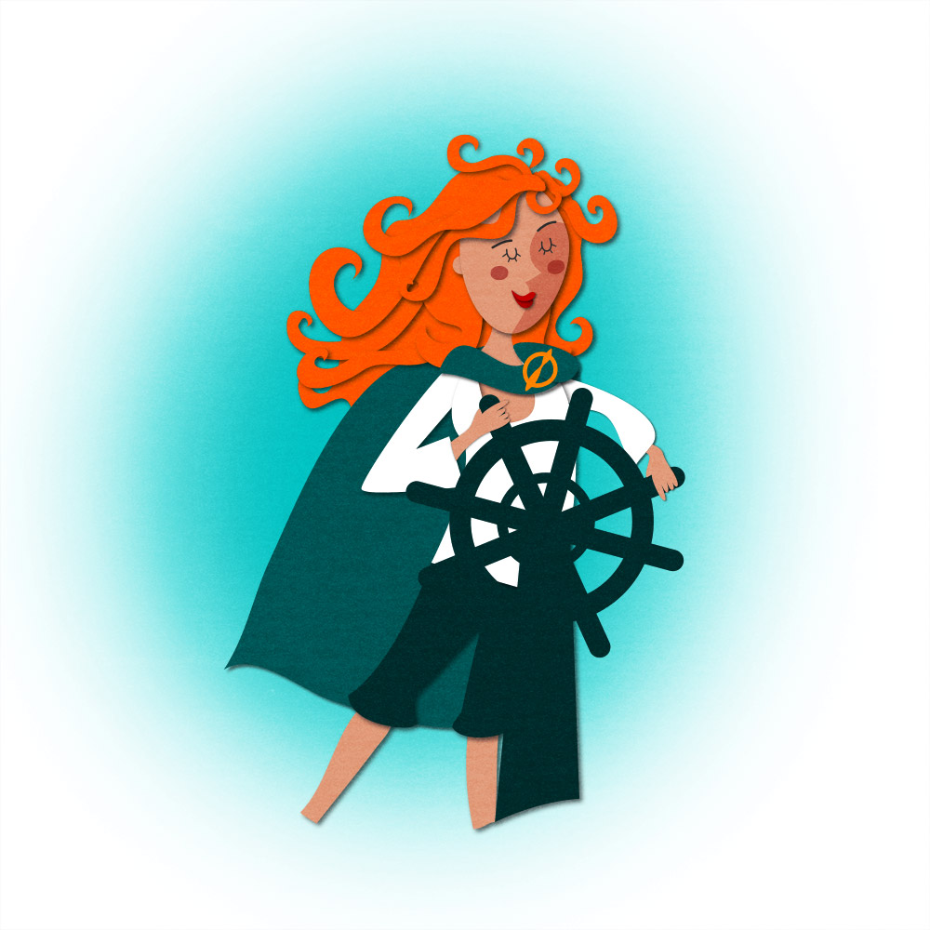
Gráinne Mhaol Ní Mháille

Slide 2
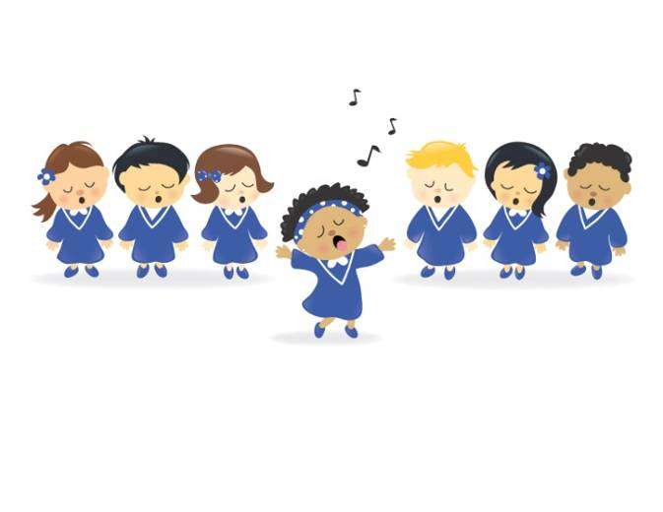
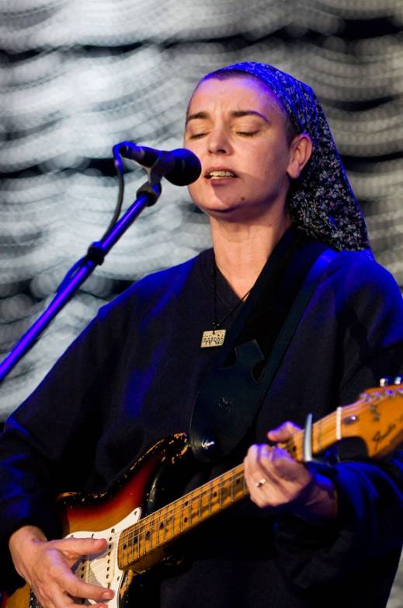
An bhfuil an t-amhrán ‘Oró sé do bheatha abhaile’ ar eolas agat?
Cliceáil ar an nasc thíos chun leagan Sinéad O’Connor den amhrán a chloisteáil.
http://www.youtube.com/watch?v=x3wkAyu5zuc
Luaitear Gráinne Mhaol san amhrán. Cérbh í féin?

Slide 3
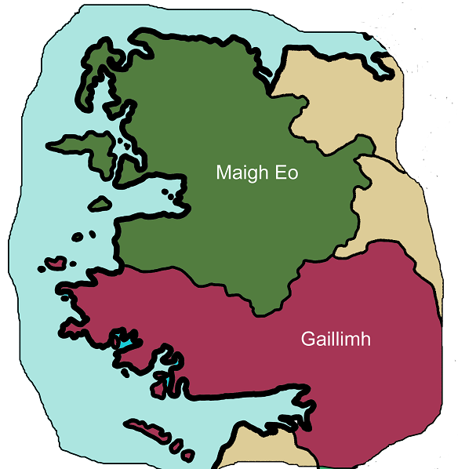
Amlíne
700
800
900
1000
1100
1200
1300
1400
1500
1600
1700
1800
1900
2000
Rugadh Gráinne Mhaol (1530).
An lá atá inniu ann.
Rugadh Gráinne Mhaol Ní Mháille sa bhliain 1530 i gCo. Mhaigh Eo.

Slide 4
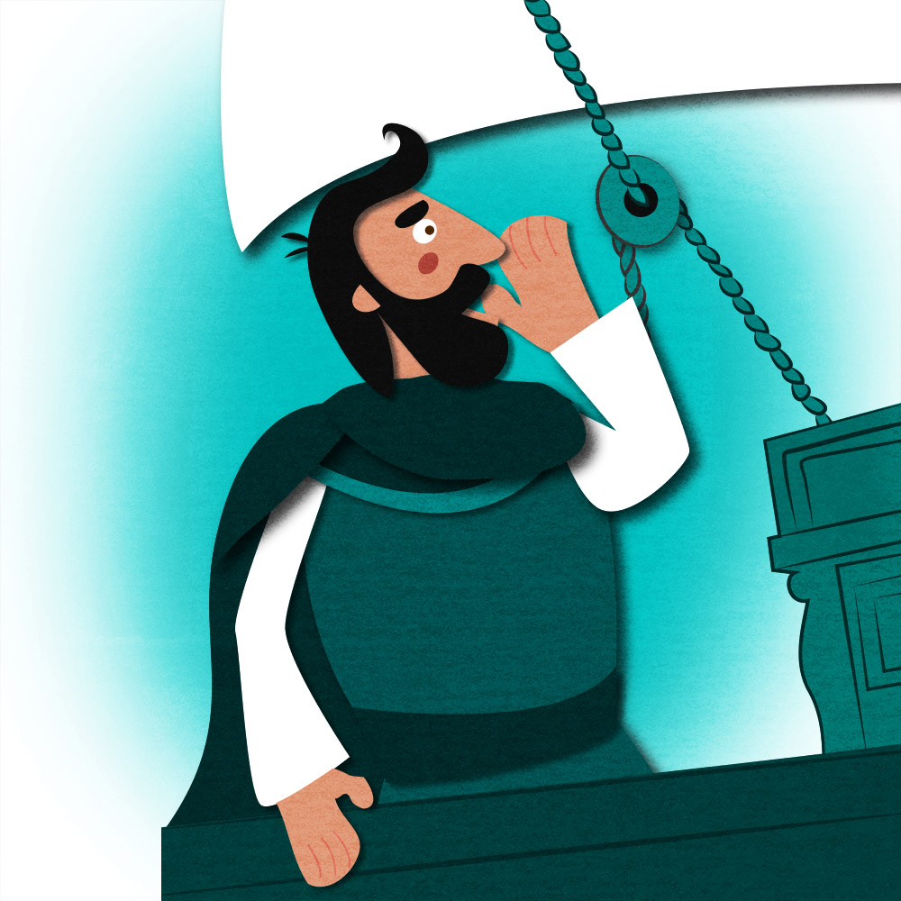
Iníon le hEoghan Ó Máille
agus Mairéad Ní Mháille
ba ea Gráinne. Bhí Eoghan
ina thaoiseach ar Chlann
Uí Mháille. Trádálaí ba ea é
agus is minic a sheoladh sé
chomh fada leis an Spáinn
chun trádáil a dhéanamh.

Slide 5
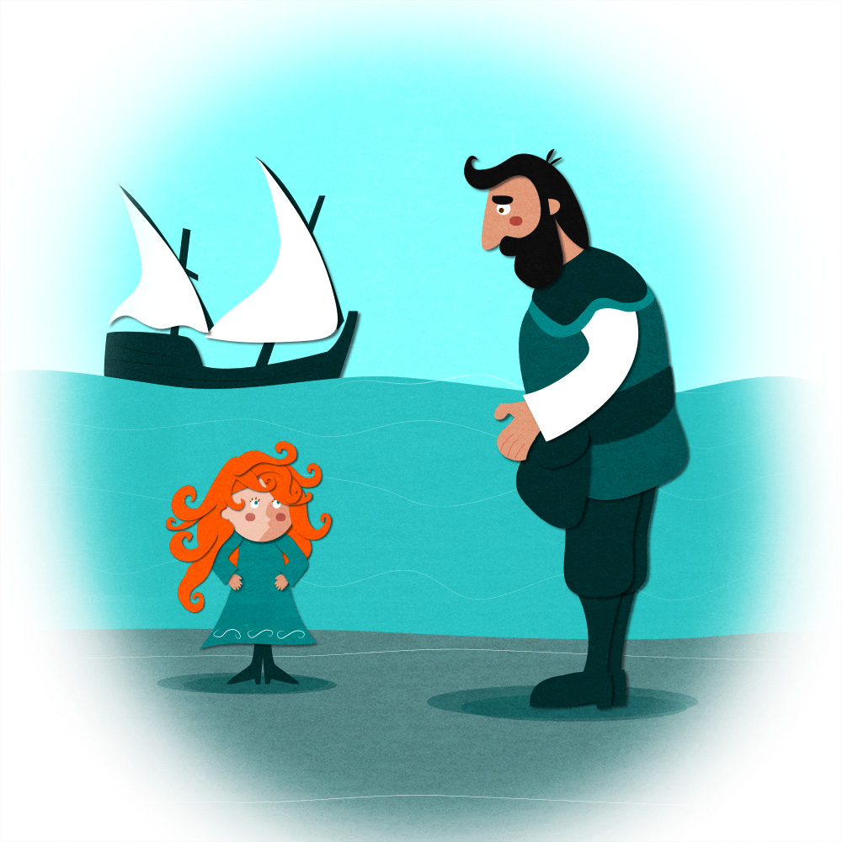
Agus í ina cailín óg ní raibh cead ag Gráinne dul ar thurais loinge lena hathair mar gur cailín a bhí inti. Fir a bhí sna bádóirí ar fad ag an am sin.
De réir an tseanchais, d’iarr Gráinne cead ar a hathair lá amháin dul leis ar thuras farraige.
‘Ní féidir leat teacht liom, a Ghráinne,’ arsa a hathair léi. ‘Bheadh sé róchontúirteach
do chailín bheith amuigh
ar an bhfarraige.’

Slide 6
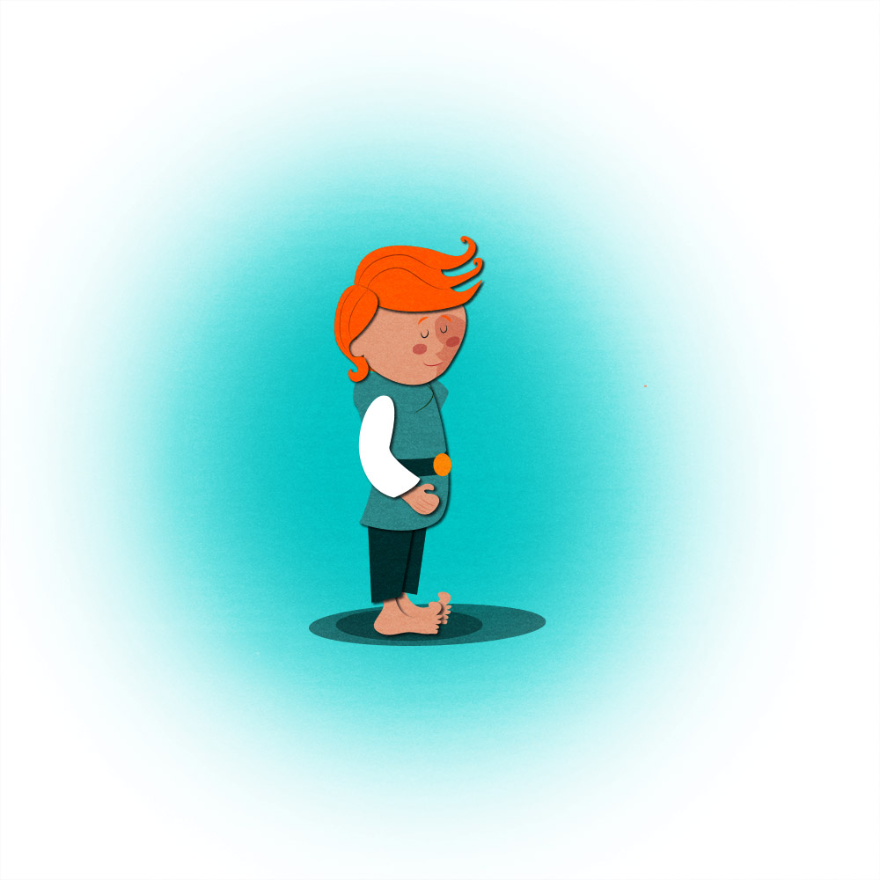
Ní mó ná sásta a bhí Gráinne. Abhaile léi. Ghléas sí í féin in éadaí a dearthár agus ghearr sí a cuid gruaige chun ligean uirthi gur buachaill a bhí inti. Nuair a chonaic a hathair í rinne sé gáire agus thug sé leis ar bord í. Deirtear gur tugadh Gráinne Mhaol mar leasainm uirthi as sin amach mar gur ghearr sí a cuid gruaige an lá sin.

Slide 7
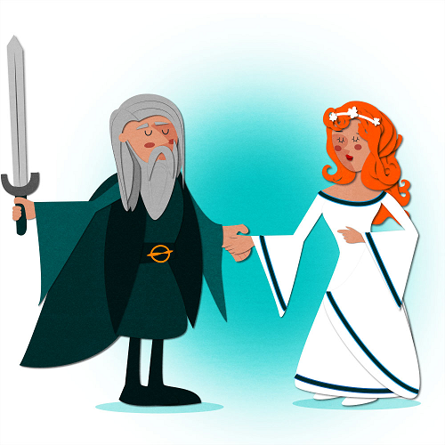
Nuair a bhí Gráinne 16 bliana d’aois phós sí Dónal Ó Flaithearta agus chuaigh sí chun cónaí leis i mBun Abhann i gConamara. Bhí triúr clainne acu – Eoghan, Murchadh agus Mairéad.

Slide 8
Lean an tsuim a bhí ag Gráinne san fharraige agus sna báid. Ba ghearr go raibh cabhlach mór long ar an bhfarraige aici, agus iad uile faoina stiúir. Leis na longa sin, thóg sí ceannas ar na bealaí farraige taobh amuigh de Chuan na Gaillimhe. Ghearradh sí cáin ar longa a bhíodh ag trádáil le cathair na Gaillimhe. Chuir sé sin isteach go mór ar na trádálaithe. Foghlaí mara
a bhí inti, dar leo.
Ba ghearr go raibh smacht
ag Gráinne ar chuid mhór
de chósta Chonamara agus cáil uirthi ar fud chósta an iarthair. Rinne sí a lán naimhde. Bean chróga agus mairnéalach den scoth
a bhí inti.

Slide 9
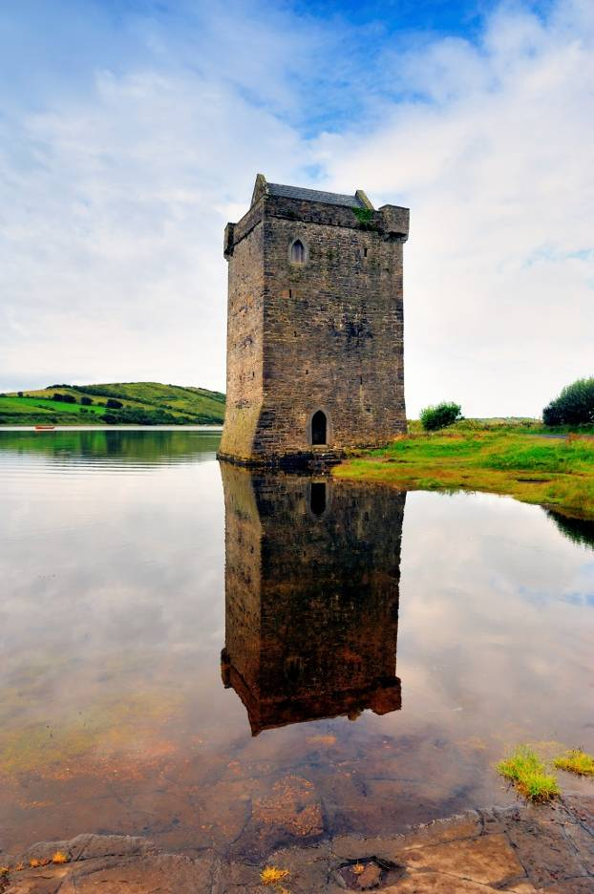
Fuair Dónal Ó Flaithearta bás
sa bhliain 1565. Phós Gráinne Risteard Búrc bliain ina dhiaidh sin agus chuaigh sí chun cónaí leis-sean sa chaisleán seo
i gCarraig an Chabhlaigh.
Rugadh mac amháin dóibh, Tiobóid.

Slide 10
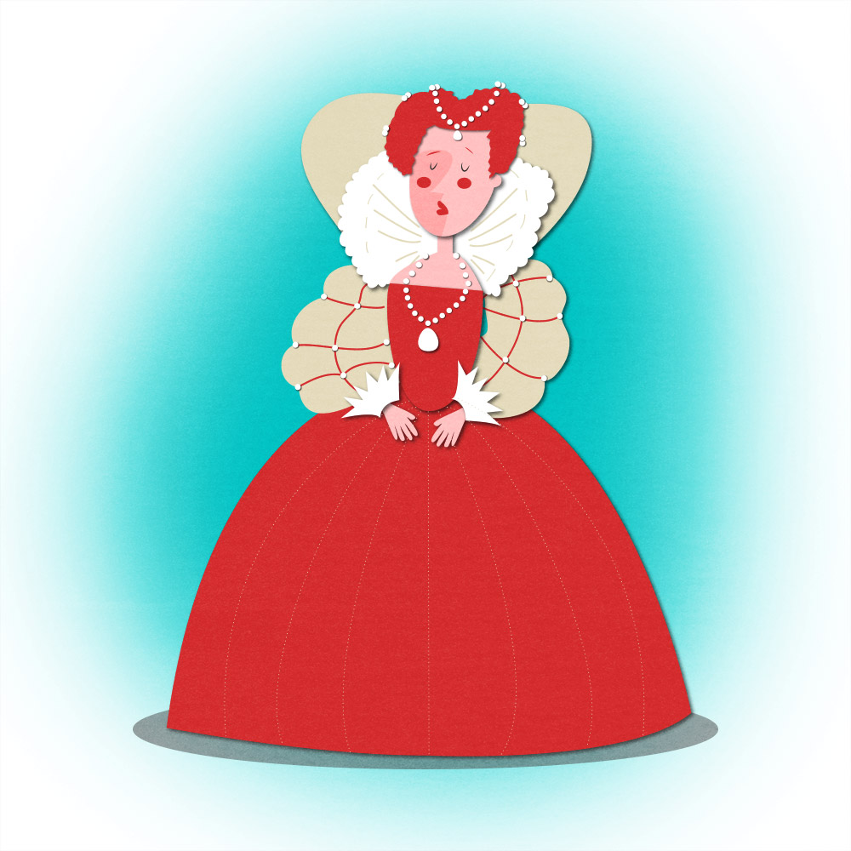
Bhí an bhanríon Eilís I
i réim i Sasana ag an am sin.
Bhí na Sasanaigh ag iarraidh
Éire a chur faoi smacht.
D’éirigh leo an lámh in uachtar
a fháil ar thaoisigh ar fud
na tíre ach níor ghéill
Gráinne Mhaol dóibh riamh.
Rinne saighdiúirí Sasanacha ionsaí ar chaisleán Ghráinne i gCarraig an Chabhlaigh ach d’éirigh le Gráinne an ruaig a chur orthu. Cuireadh i bpríosún faoi dhó í ach fós níor ghéill sí.

Slide 11
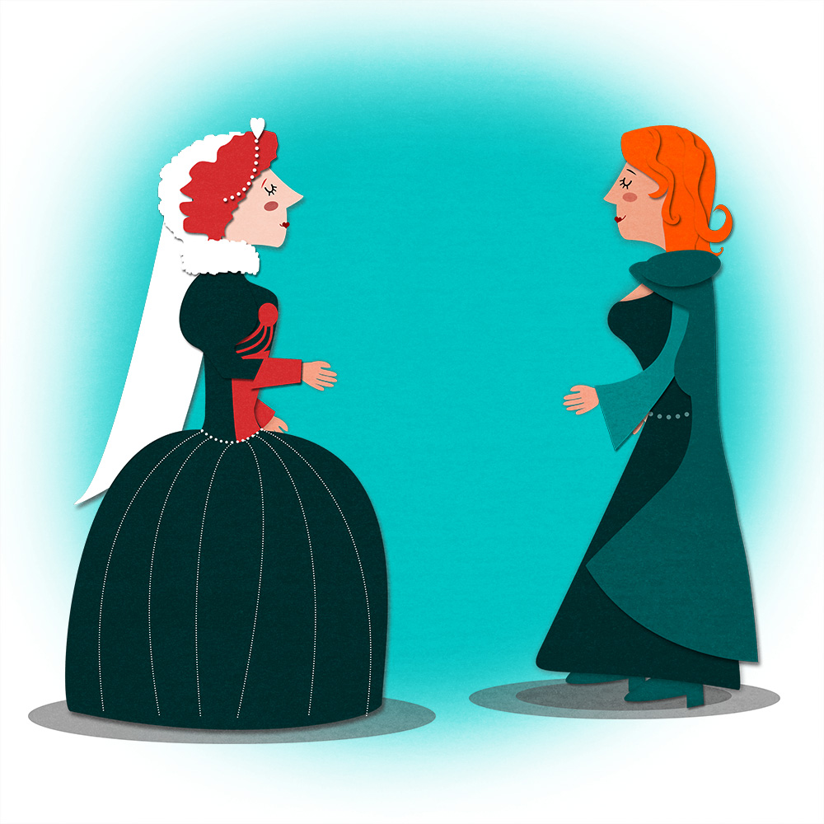
Sa bhliain 1593 ghabh na Sasanaigh Tiobóid, mac Ghráinne, agus cuireadh i bpríosún i mBaile Átha Luain é. Shocraigh Gráinne dul go Londain chun cás Thiobóid a chur faoi bhráid Eilíse, banríon Shasana.
Cuireadh fáilte roimh Ghráinne i gcúirt Eilíse. I Laidin a labhair
an bheirt lena chéile. Gheall Gráinne d’Eilís go mbeadh sí
dílis di agus gheall Eilís nach
gcuirfí isteach ar Ghráinne
níos mó. Scaoileadh
Tiobóid saor.

Slide 12
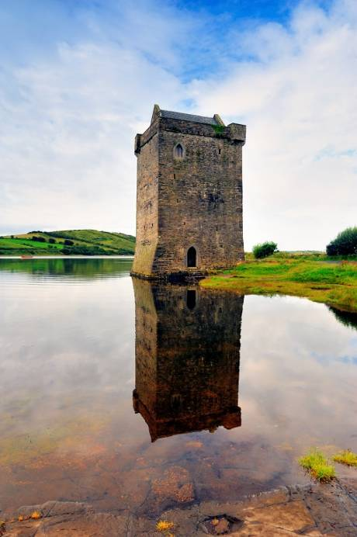
Amlíne
700
800
900
1000
1100
1200
1300
1400
1500
1600
1700
1800
1900
2000
An lá atá inniu ann.
Fuair Gráinne bás (1603).
Chaith Gráinne an chuid eile dá saol i gCaisleán Charraig an Chabhlaigh go bhfuair sí bás sa bhliain 1603. 400 bliain tar éis a báis tá a hainm in airde mar mhairnéalach mná nárbh fhéidir a chur faoi smacht.

Slide 13
Meaitseáil an eachtra leis an dáta ceart ar amlíne Ghráinne Mhaol.
1530
1546
1565
Fuair sí bás.
Fuair Dónal Ó Flaithearta bás.
1566
1593
1603
Chuaigh sí go Londain.
Phós sí Risteard Búrc.
Rugadh í.
Cén aois a bhí Gráinne nuair a fuair sí bás?
Phós sí Dónal Ó Flaithearta.

Slide 14
Fíor nó Bréagach?
Ráiteas | Fíor | Bréagach
Rugadh Gráinne Mhaol Ní Mháille sa bhliain 1530.
Múinteoir ba ea a hathair.
Phós sí Dónal Ó Flaithearta nuair a bhí sí 16 bliana d’aois.
Ghearradh sí cáin ar longa trádála a bhíodh ag iarraidh seoladh isteach chuig cathair na Gaillimhe.
Phós sí Risteard Búrc sa bhliain 1566.
Bhí cónaí uirthi i gCaisleán Bhaile Átha Cliath.
Chuir na Sasanaigh a mac Tiobóid i bpríosún.
Bhuail sí le banríon Shasana sa bhliain 1593.

Slide 15
Tá tuilleadh eolais le fáil ar an suíomh seo:
http://www.askaboutireland.ie/learning-zone/primary-students/5th-+-6th-class/5th-+-6th-class-environme/sea-time-story/the-sea-in-irish-history/grainne-mhaol/
Is féidir féachaint ar chartún den amhrán ‘Oró sé do bheatha abhaile’ ar an suíomh seo:
https://www.youtube.com/watch?v=RR-iI0ioKyI
Tuilleadh eolais don mhúinteoir le fáil ar an suíomh seo:
http://www.youtube.com/watch?v=yympBgE9ClU

Slide 16
Íomhánna:
Jennifer Farley
Shutterstock
Christine Warner
Rinneadh gach iarracht teacht ar úinéir an chóipchirt i gcás na n‑íomhánna atá ar na sleamhnáin seo. Má rinneadh faillí ar aon bhealach
ó thaobh cóipchirt de ba cheart d’úinéir an chóipchirt teagmháil
a dhéanamh leis na foilsitheoirí. Beidh na foilsitheoirí lántoilteanach socruithe cuí a dhéanamh leis.
© Foras na Gaeilge, 2014
An Gúm, 24-27 Sráid Fhreidric Thuaidh, Baile Átha Cliath 1

